Slide 1
আজকের ক্লাসে সবাইকে শুভেচ্ছা

Slide 2
শিক্ষক পরিচিতি
মোঃ আব্দুল ওহাব
প্রভাষক
সায়েম উদ্দিন মেমোরিয়াল অ্যাকাডেমি,নওগাঁ সদর,নওগাঁ।
আইডি নং-২২
মোবাইল নং-০১৭১৬৩৭৩৯১৩
E-mail id: abdulwhabnaogaon@gmail.com

Slide 3
পাঠ পরিচিতি
বিষয়: তথ্য ও যোগাযোগ প্রযুক্তি
শ্রেণি : ষষ্ঠ
অধ্যায় : ২
পাঠ : ৬ (আউটপুট ডিভাইস)
সময় : ৫০ মিনিট
তারিখঃ ১3/০৩/২০১৯ইং

Slide 4
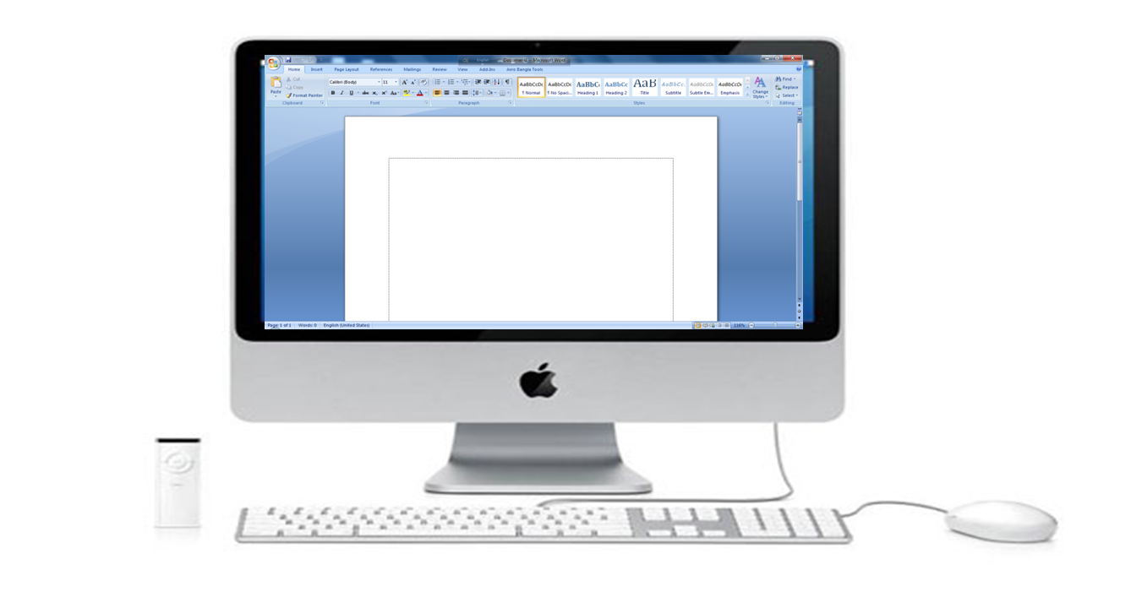
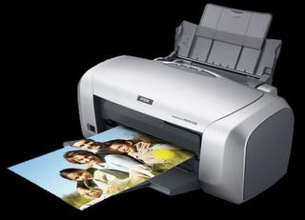
চিত্র গুলোতে আমরা কী দেখতে পাচ্ছি?
BTT বেসিক টিচাস ট্রেনিং –TTC-RAJSHAHI
1ম ব্যাচ -2019
কম্পিউটার মনিটরে আমরা লেখা বা ছবি দেখতে পাচ্ছি এবং প্রিন্টারে ছবি প্রিন্ট হচ্ছে
আর স্পিকারে গান শুনছে।
শিখনফল-6

Slide 5
আজকের পাঠ …………………
আউটপুট ডিভাইস
শিখনফল-6

Slide 6
শিখনফল
এই পাঠ শেষে শিক্ষার্থীরা………..
আউটপুট ডিভাইস কি তা বর্ণনা করতে পারবে;
আউটপুট ডিভাইস গুলো চিহ্নিত করতে পারবে;
প্রিন্টার ও প্লটার ও প্রোজেক্টরের কাজ ব্যাখা করতে পারবে;

Slide 7
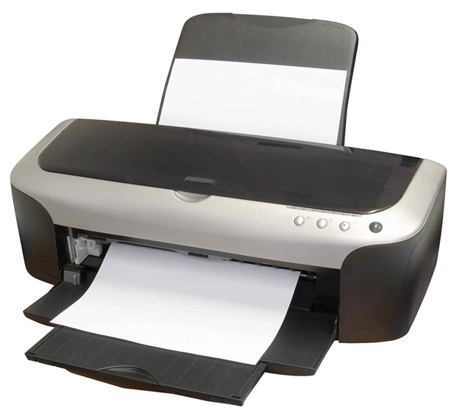
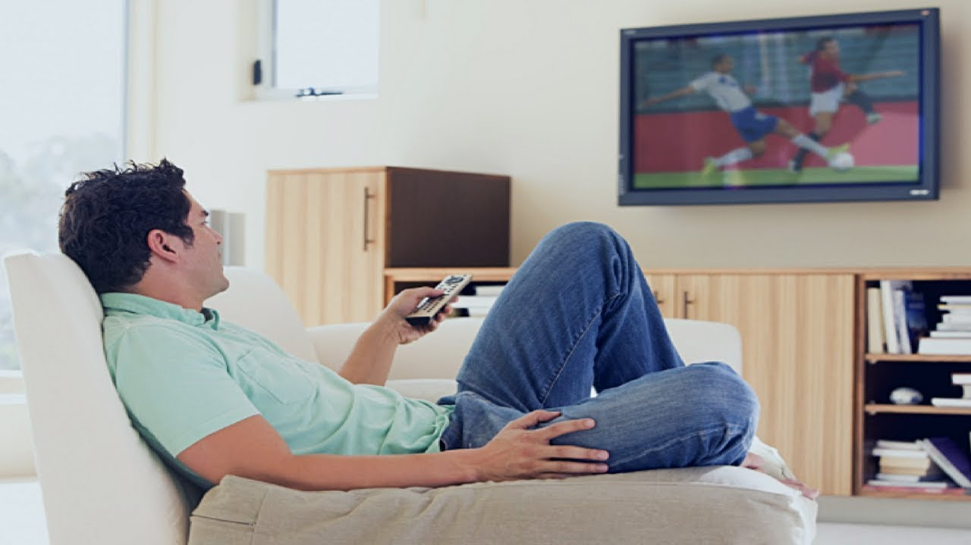
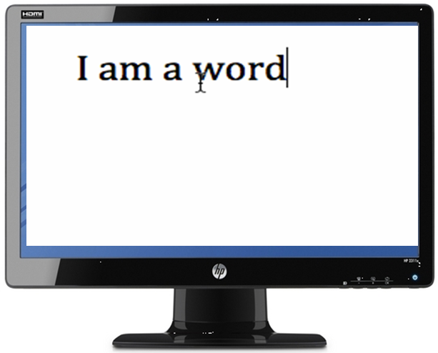
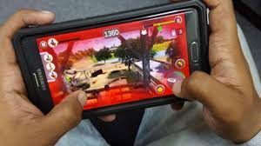
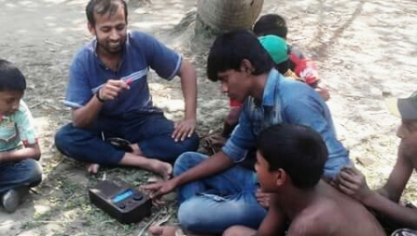
এবার নিচের চিত্রগুলো লক্ষ্য করি
BTT COURSE TRAINING
TTC RAJSHAHI
BTT COURSE
TTC RAJ
টাইপকৃত শব্দ গুলো মনিটরে দেখা যাচ্ছে এবং সেটা প্রিন্টারে প্রিন্ট হচ্ছে,টিভি দেখছে,রেডিওতে খবর শুনছে।

Slide 8
একক কাজ
সময়ঃ ০২মিনিট
আউটপুট ডিভাইস কাকে বলে ?
সমাধানঃ যে সকল ডিভাইসের মাধ্যমে আমরা কম্পিউটার থেকে ফলাফল পেয়ে থাকি সে সমস্ত যন্ত্র বা ডিভাইসকে আউটপুট ডিভাইস বলে।

Slide 9
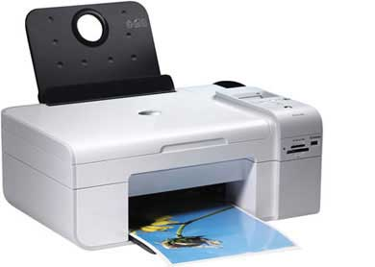
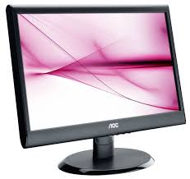
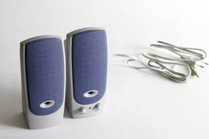
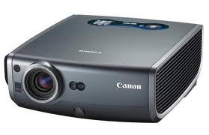
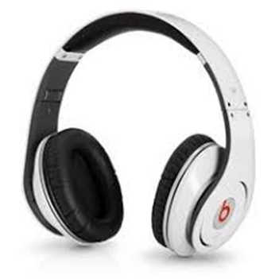
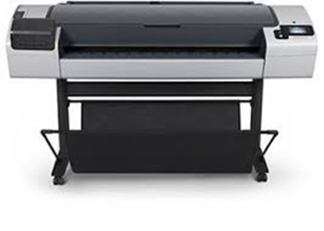
নিচের চিত্র গুলো লক্ষ্য করো
প্রিন্টার
মনিটর
স্পিকার
প্রোজেক্টর
প্লটার
ইয়ারফোন
বলতো উপরের চিত্র গুলো কোনধরনের ডিভাইস এগুলো কি কাজে ব্যবহৃত হয়?

Slide 10
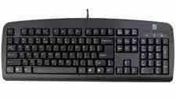
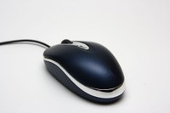
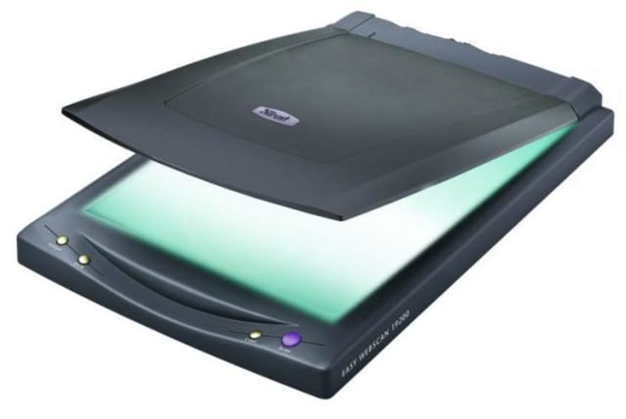
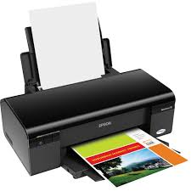
জোড়ায় কাজ
সময়ঃ ০৫মিনিট
উপরের চিত্র গুলো থেকে অউটপুট ডিভাইস চিন্নিহিত করে খাতায় লিখ।

Slide 11
সমাধান
আউটপুট ডিভাইস গুলো হচ্ছে………….
মনিটর
প্রিন্টার
স্পিকার
প্রজেক্টর

Slide 12
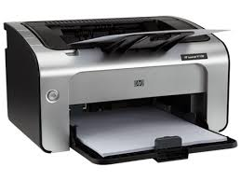
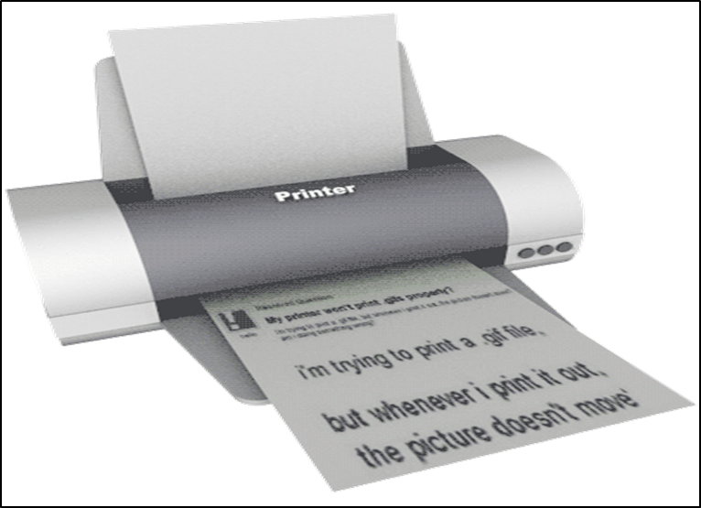
এবার আমরা আরও কিছু ছবি দেখবো
প্রিন্টার
প্রিন্টার
বই, চিঠি, বিজ্ঞাপন, পোষ্টার ছাপানোর কাজে সাধারন মাপের কাগজে প্রিন্টার ব্যবহার করে প্রিন্ট করা যায়। আবার কোন কিছু স্থায়ীভাবে সংরক্ষন করে রাখতে চাইলে প্রিন্টার ব্যবহার করে ছাপিয়ে নিতে পারবে।

Slide 13
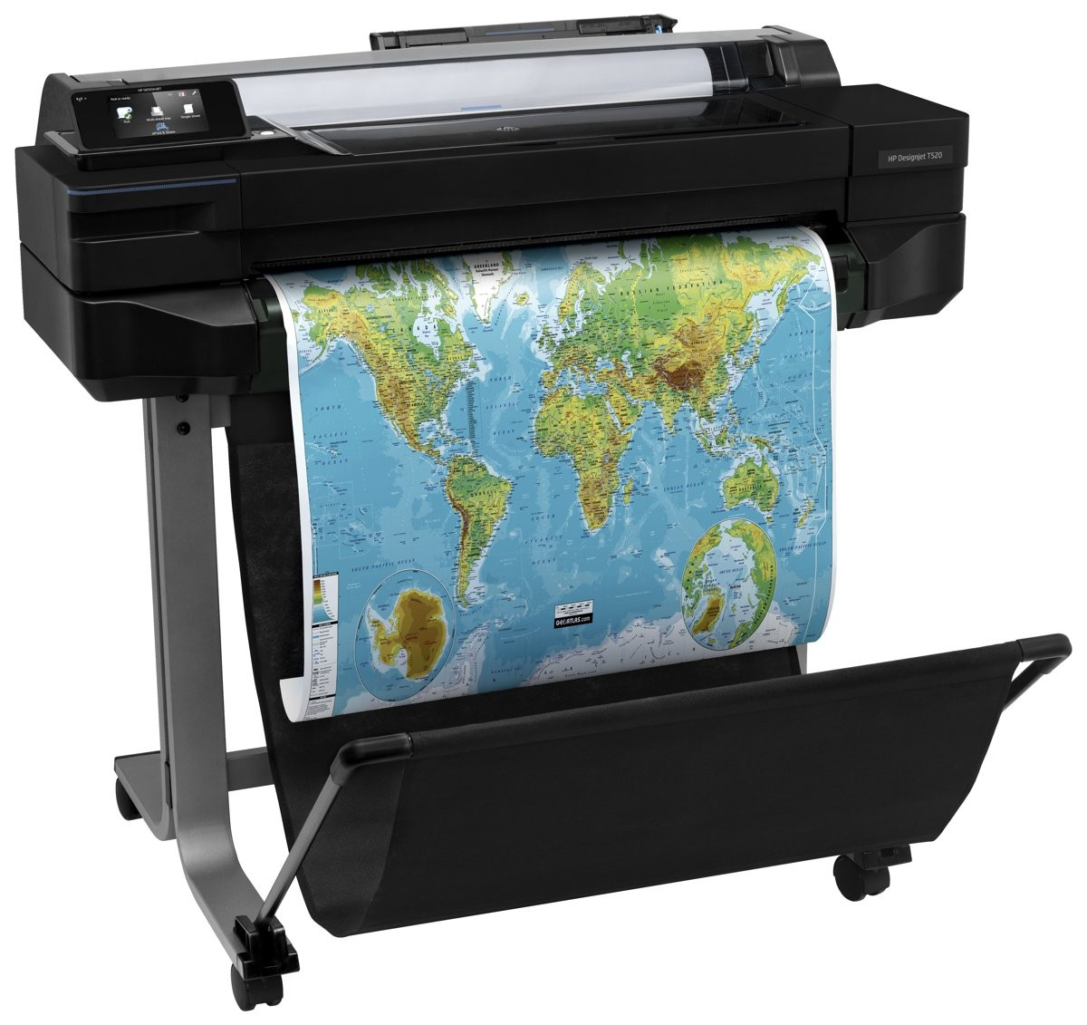
আবার নিচের চিত্র দুটি লক্ষ্য করি।
বড় বড় বিজ্ঞাপন পোষ্টার, ব্যানার, বাড়ির নকশা ছাপাতে সাধারন প্রিন্টার ব্যবহার করা যায় না, তখন প্লটার ব্যবহার করতে হয়।
বই, চিঠি, বিজ্ঞাপন, পোষ্টার ছাপানোর কাজে সাধারন মাপের কাগজে প্রিন্টার ব্যবহার করে প্রিন্ট করা যায়।

Slide 14
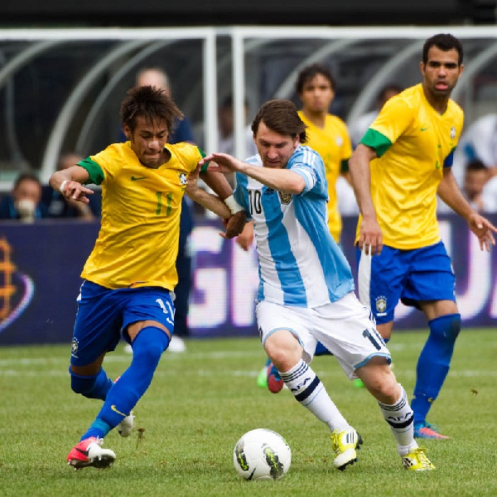
মনিটরের দৃশ্য অনেক বড় করে স্ক্রিনে দেখানোর জন্য প্রজেক্টর ব্যবহার করা হয়।

Slide 15
দলীয় কাজ
সময়ঃ ১০ মিনিট
প্রিন্টার ও প্লটারের ও প্রোজেক্টরের দুটি করে কাজ লিখ।

Slide 16
সমাধান
প্রিন্টারঃ
প্রিন্টার দেখতে ছোট বাক্স আকৃতির
যেকোনো লেখা ডকুমেন্ট প্রিন্ট করতে পারে
প্লটারঃ
প্লটার প্রিন্টারের তুলনায় দেখতে বড় আকৃতির
বড় কোন ছবি মানচিত্র পোস্টার প্রিন্ট করতে প্লটার ব্যবহার করা হয়।
প্রোজেক্টরঃ
কম্পিউটার,টিভির কোন লেখা ছবি ভিডিও বড় পর্দায় প্রতিফলন করে দেখাতে প্রোজেক্টর ব্যবহার করা হয়।
প্রতিফলন রশ্মির সাহায্যে প্রোজেক্টর কাজ করে।

Slide 17
মূল্যায়ন
১। নিচের কোনটি আউটপুট ডিভাইস ?
(ক) মাঊস (খ) কিবোর্ড
(গ) মনিটর (ঘ) মেমরি
২। মনিটরের দৃশ্য অনেক বড় করে স্ক্রিনে দেখতে কোন ডিভাইস ব্যবহার হয়?
ক) মনিটর খ) প্লটার
গ)স্ক্যানার ঘ) প্রজেক্টর
৩। লেখালেখি ছাপানোর কাজে কোন ডিভাইস ব্যবহার করা হয়?
ক) মনিটর খ) স্পীকার
গ) প্রিন্টার গ) মাউস

Slide 18
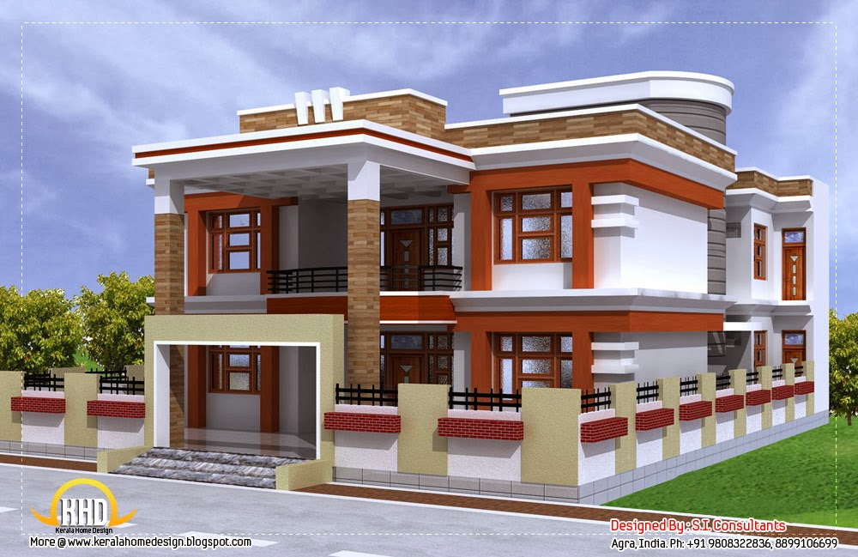
বাড়ীর কাজ
আউটপুট ডিভাইসের প্রয়োজনীয়তা ব্যাখ্যা কর।

Slide 19
ধন্যবাদ

